Slide 1


Администрация
городского округа Тольятти
ИТОГИ РАБОТЫ
АДМИНИСТРАЦИИ АВТОЗАВОДСКОГО РАЙОНА
ЗА 2018 ГОД

Slide 2
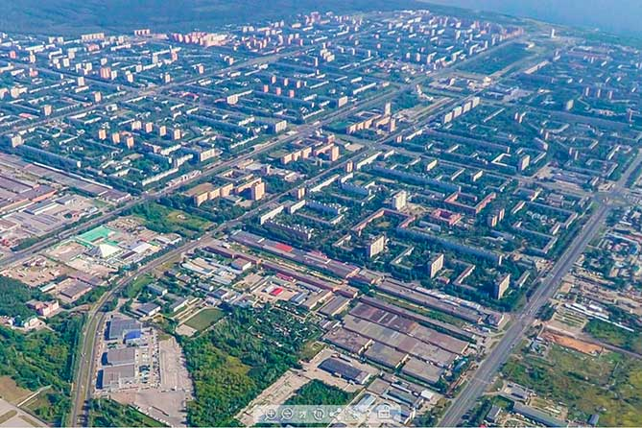
1
Характеристика Автозаводского района
Население - 430 245 чел.
(61% от общей численности по городу)
Площадь территории - 88,7 кв.м
(31% от городской территории)
Многоквартирных домов - 947
Управляющих компаний – 47
Самостоятельных ТСЖ - 97

Slide 3
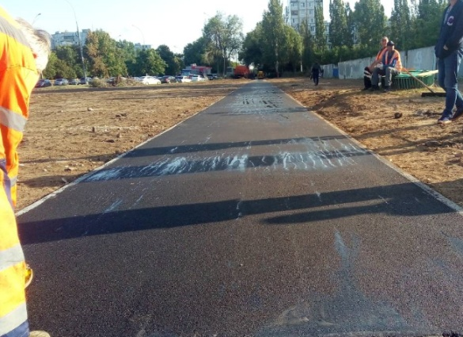
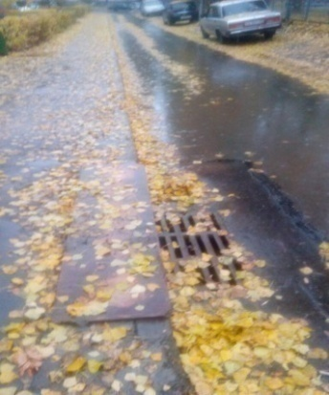
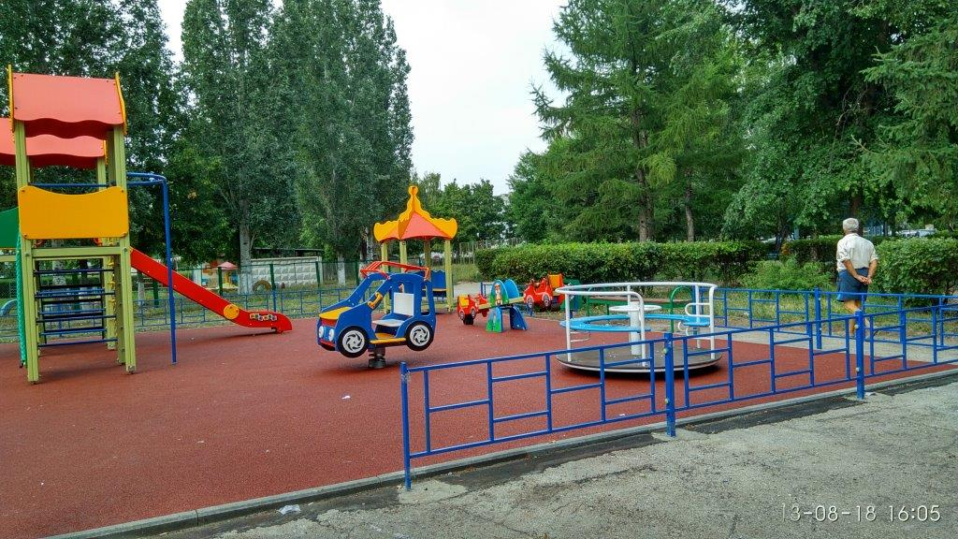
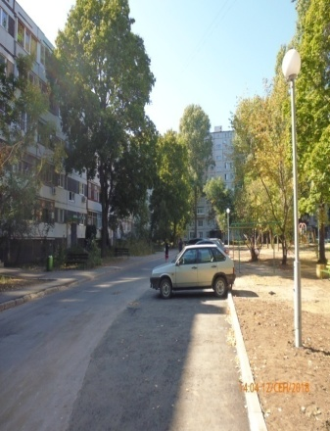
Муниципальная программа
«Благоустройство территории городского округа Тольятти на 2015-2024 годы» за 2018 год
2
Запланировано к благоустройству 29 объектов, благоустроено 25 объектов, по 4 объектам не выполнены работы по ремонту, восстановлению и устройству детских площадок и МАФ
по вине подрядной организации ООО «ЭнергияМаш»
На 5 объектах восстановлены и устроены твердые покрытия;
ул.Ворошилова, 2б (тротуар)
б-р Курчатова,4 (ливневка)
На 1 объекте выполнено устройство ливневой канализации;
На 1 объекте выполнена установка
уличных торшеров;
На 6 объектах выполнена установка МАФ и устройство детских игровых площадок;
Устройство детской площадки
б-р Космонавтов, 24
Установка уличных торшеров
б-р Ленинский, 31

Slide 4
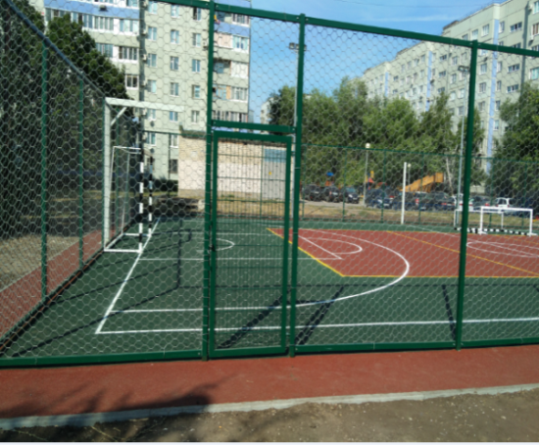
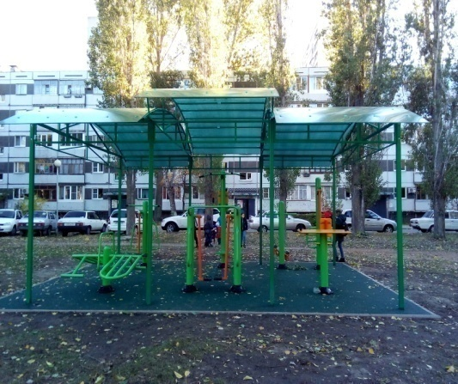
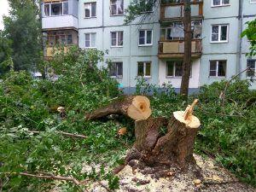
Муниципальная программа
«Благоустройство территории городского округа Тольятти на 2015-2024 годы» за 2018 год
3
На 2 объектах выполнено устройство
универсальных спортивных площадок
На 1 объекте выполнено устройство
атлетической беседки
ул. Автостроителей, 56 (спортивная площадка)
ул. Фрунзе,22 – б-р Ленинский, 29 (атлетическая беседка)
На территории 10 объектов
выполнена валка и обрезка аварийно-опасных деревьев

Slide 5
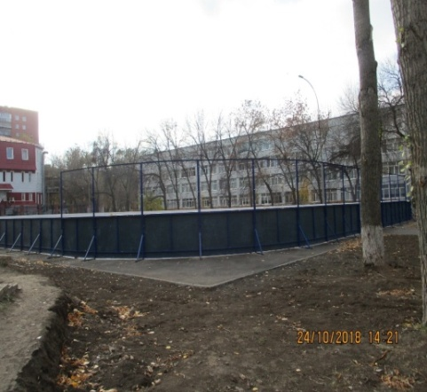
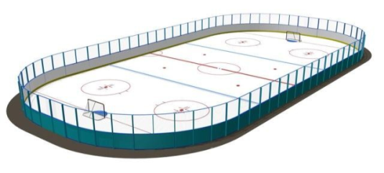
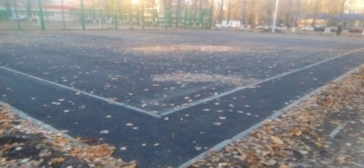
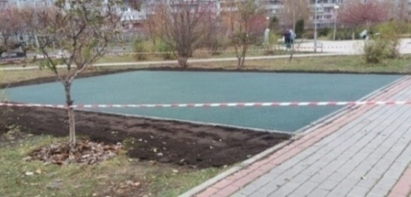

Муниципальная программа
«Благоустройство территории городского округа Тольятти на 2015-2024 годы» за 2018 год
4
Проведение отдельных видов работ по общественным проектам развития территорий предусмотренных государственной программой Самарской области «Поддержка инициатив населения муниципальных образований в Самарской области» на 2017-2025 годы»
Запланировано к благоустройству 4 объекта:
завершен 1 объект
частично завершены 2 объекта
- к работам не приступали на 1 объекте
1 объект завершен
б-р Буденного, 8
работы по реконструкции корта выполнены
б-р Курчатова, 3, 5, 7 и 8, 10, 12 (4 квартал)
б-р Татищева, 11 и 13 (19 квартал)
На 1 объекте – МБУ «Школа №93»
к работам по общественному проекту не приступили по вине подрядной организации ООО «ЭнергияМаш»;
На 2 объектах
работы по общественным проектам не завершены по вине подрядной организации ООО «Агростройкомфорт»;

Slide 6
Муниципальная программа
«Благоустройство территории городского округа Тольятти на 2015-2024 годы» за 2018 год
5
Реализация мероприятий конкурса «Наш микрорайон»
В период с 14.08.2018г. по 14.09.2018г. организовано и проведено 152 информационные встречи с жителями 280 домов района
с участием 4453 человек
Разработаны методические рекомендации для 39 управляющих микрорайонами и 39 координационных советов для организации приема и оценки заявок на участие в конкурсе
На основании выбранных для реализации заявок определены:
5 придомовых территории;
34 общественные территории для выполнения работ по благоустройству;
составлены дефектные ведомости по 39 объектам;

Slide 7

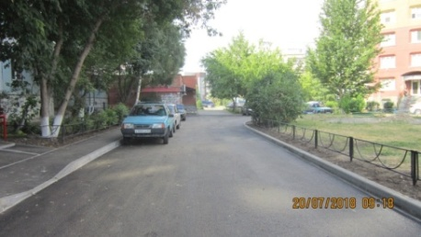
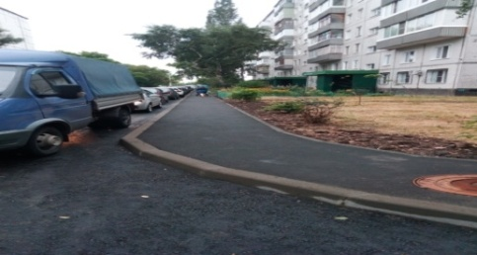
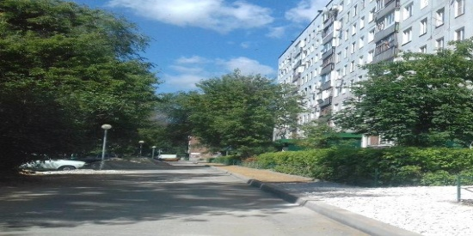
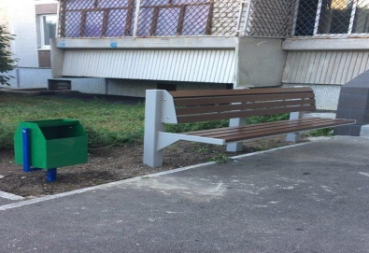
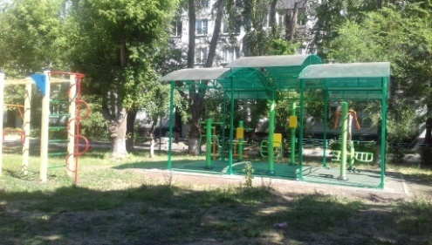
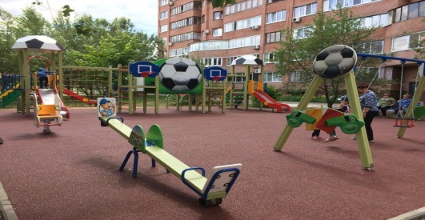
Муниципальная программа
«Формирование современной городской среды на 2018-2022 годы» за 2018 год
6
Благоустроены 23 дворовые территории:
на 27 домах;
- по 20 объектам два или более видов работ.
На 20 объектах отремонтированы
твердые покрытия
дворовых проездов и тротуаров;
2 дворовые
территории
обеспечены
освещением
На 19 объектах
установлены скамейки,
урны и ограждения;
На 11 объектах
установлены
детские и спортивные
площадки

Slide 8
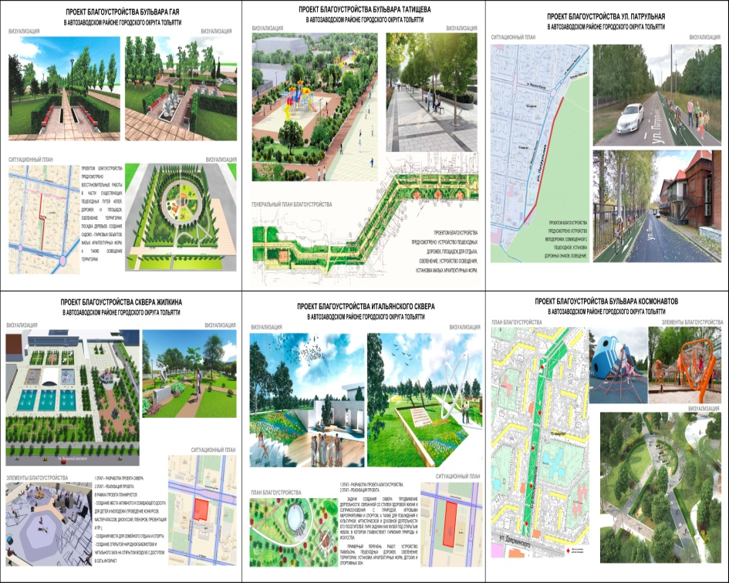
Муниципальная программа
«Формирование современной городской среды на 2018-2022 годы» за 2018 год
7
Благоустройство общественных территорий
В марте 2018 года при проведении выборов Президента РФ проходило голосование по отбору общественных территорий (Автозаводской район –
6 общественных территорий):
приняло участие 85 634 человека;
наибольшее количество голосов для реализации в 2018 году получили
2 территории:
1. бульвар Гая (зона отдыха)
2. ул.Патрульная (устройство велопешеходной дорожки).
Работы по благоустройству данных территорий выполнены в 2018 году.

Slide 9
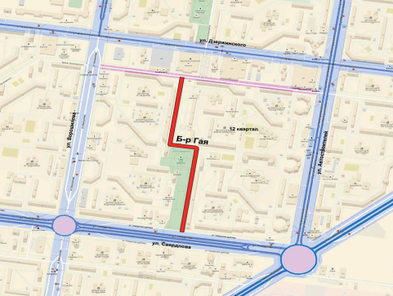
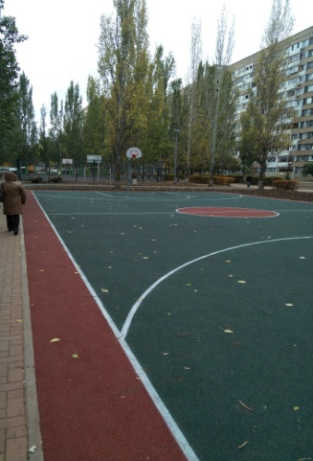
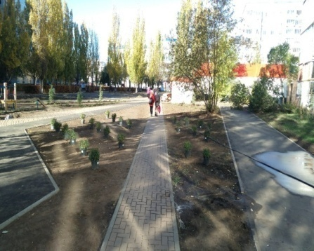
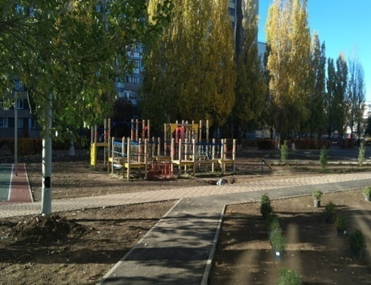
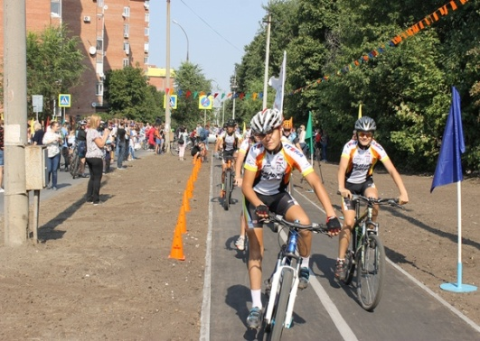
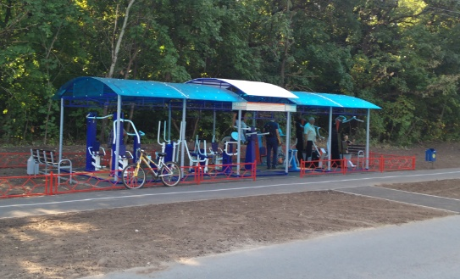
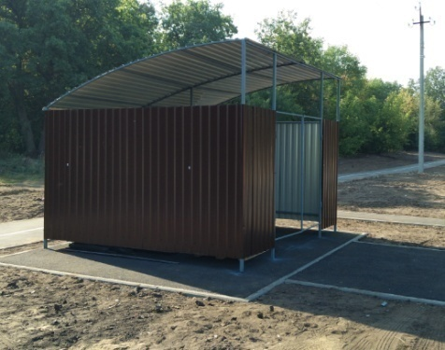
Муниципальная программа
«Формирование современной городской среды на 2018-2022 годы» за 2018 год
8
Благоустройство бульвара Гая
Устройство велопешеходной дорожки по ул.Патрульная

Slide 10
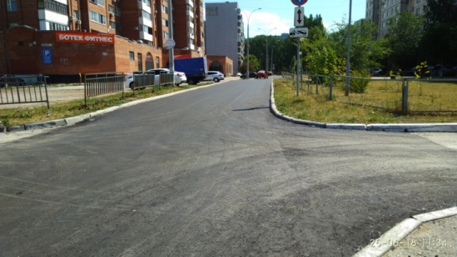
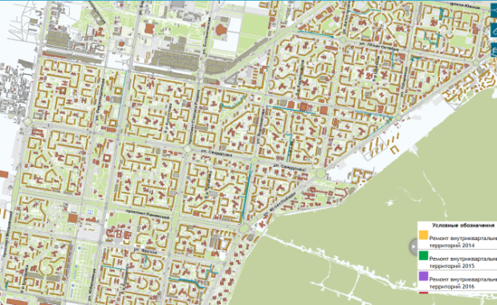
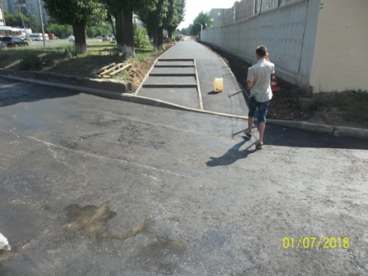
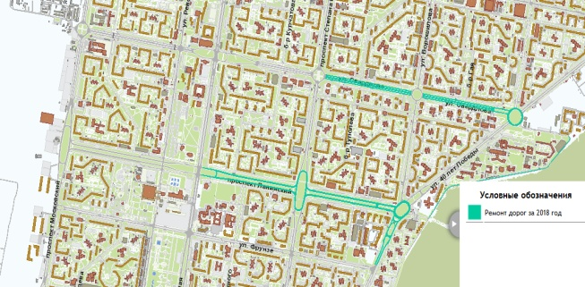
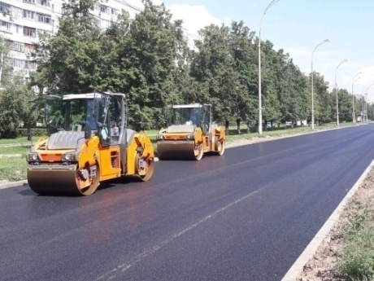
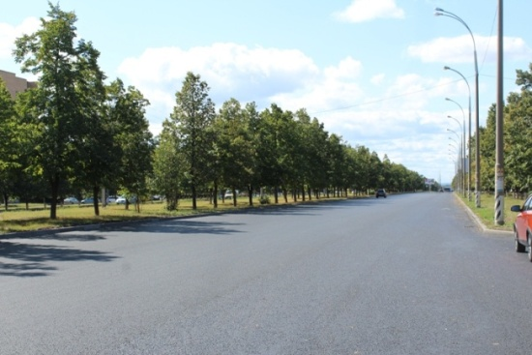
Муниципальная программа
«Развитие транспортной системы и дорожного хозяйства г.о.Тольятти на 2014-2020 годы» за 2018 год
9
Ремонт внутриквартальных дорог:
18 объектов площадью ремонта 40,566 тыс.м2 проездов и 32,279 тыс.м2 тротуаров
б-р Татищева
ул.Ворошилова, 2В
Ремонт автомобильных дорог общего пользования: 4 объекта площадью ремонта 177,64 тыс.м2

Slide 11
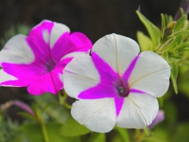
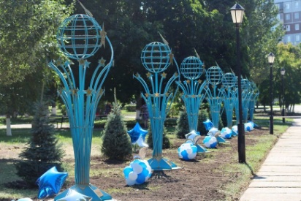
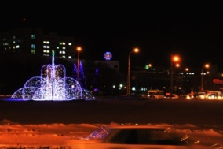
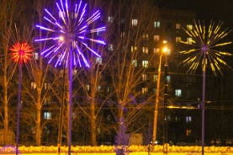
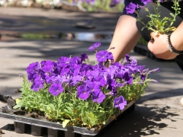
Город – мы с тобой!
100
В благоустройстве территории района в 2018 году принимали
активное участие предприятия и организации
Посадка цветников
на кольцевых развязках:
Ст.Разина-Свердлова ООО «МАИ +3Н»;
Ст.Разина-Спортивная
ООО«Автодоринжиниринг»
- Лесопарковое шоссе ПАО «Т Плюс»;
- Полякова-Южное шоссе
ООО «Юнистрой»
Устройство архитектурно-ландшафтной композиции «Звезды космоса»:
Благотворительный фонд «Небезразлично;
Общественный совет женщин
- Общественный совет при У МВД России г.Тольятти
Новогоднее световое оформление кольцевых развязок:
пр. Степана Разина – ул. Свердлова
ООО«Автодоринжиниринг»
ул. 40 лет Победы – ул. Свердлова
группа компаний «ЭкоВоз»

Slide 12
Капитальный ремонт жилищного фонда
Автозаводского района
2018 год
11
В 2018 году
запланирован ремонт
40 МКД
Завершение работ в домах, включенных в план 2017 года
14 МКД
18 МКД – работы выполнены
Не выполнен ремонт
22 МКД
11 МКД – работы выполнены
3 МКД – завершение работ в 2019 году
10 – ремонт инженерных систем
7 – ремонт кровли
1- замена лифтов
* Часть договоров была заключена, но подрядные организации не смогли приступить к работам из-за отсутствия проектов. Аукционы на выполнение проектных работ проводились отдельно. Проекты не были готовы ко времени заключения договоров и начала работ подрядными организациями.
** Некоммерческая организация «Фонд капитального ремонта» не проводила торги на часть домов.
22 МКД вошли в план капитального ремонта 2019 года.

Slide 13
Капитальный ремонт жилищного фонда
Автозаводского района
12

Slide 14
Проведение земляных работ на территории Автозаводского района
2018 год
13
Всего за год выдано 402 разрешения на проведение земляных работ для ремонта подземных инженерных сетей из которых:
Динамика количества выданных разрешений для аварийного ремонта инженерных сетей по сравнению с 2017 годом

Slide 15
14
Содействие в осуществлении ТОС и реализации функций (полномочий) управляющих микрорайонами
На территории района осуществляют деятельность
21 учрежденное ТОС
(средняя численность жителей в границах ТОС – 14 468 чел.)
39 управляющих микрорайонами

Slide 16
15
Мероприятия с участием управляющих микрорайонами
№ | Мероприятие | Результат
1 | Обследование придомовых территорий на предмет отчистки от снега и наличия (отсутствия) ТКО | Многократно обследовали территорию 947 домов
2 | Участие в приемке работ в рамках программ благоустройства | Приняли участие в приемке 99 объектов
3 | Мониторинг мест массового отдыха, досуга и развлечения детей и семей с детьми в рамках проведения Всероссийской акции «Безопасность детям» | Обследовали 152 объекта спортивного и игрового оборудования
4 | Мониторинг мест проведения земляных работ | Проверен 251объект, выявлено 9 нарушений
5 | Мониторинг выполнения работ по капитальному ремонту общего имущества МКД | Осуществлен контроль выполнения работ в 34 домах
6 | Организация мероприятий по санитарной очистке и благоустройству территории Автозаводского района | Организованы субботники с участием с 1380 жителей микрорайонов.
7 | Проведение мероприятий в рамках проекта «Новое качество медицины» | Проведено 43 мероприятия с охватом 2128 человек
8 | Проведение встреч с жителями в рамках реализации конкурса «Наш микрорайон» | Проведены 152 встречи с участием 4453 чел. (охват МКД - 280)
9 | Патрулирование лесного массива Автозаводского района | Организовано участие в патрулировании 335 жителей в пожароопасный период
10 | Мониторинг площадок по реализации деревьев хвойных пород | Выявлено 35 мест несанкционированной торговли

Slide 17
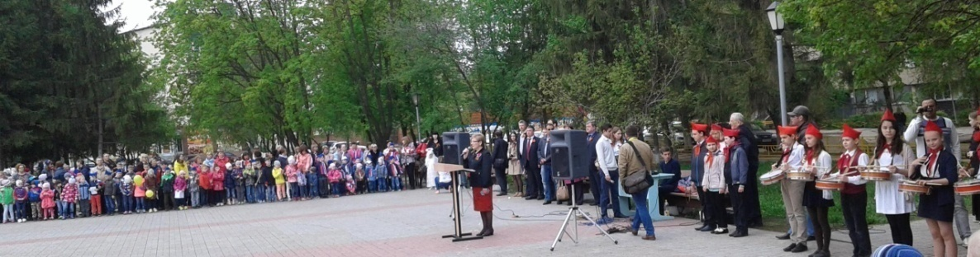
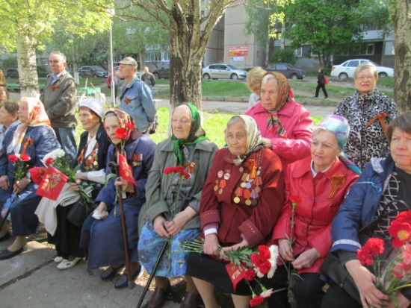
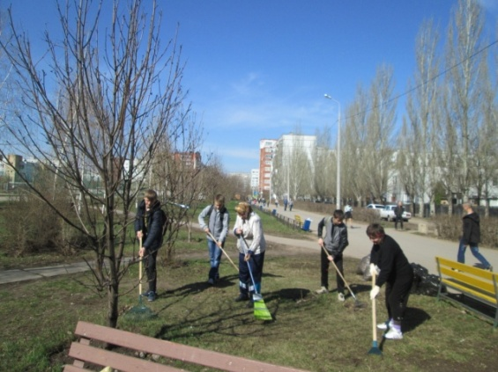
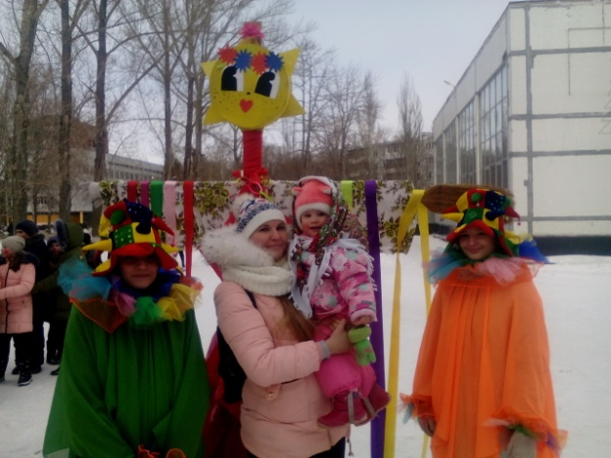
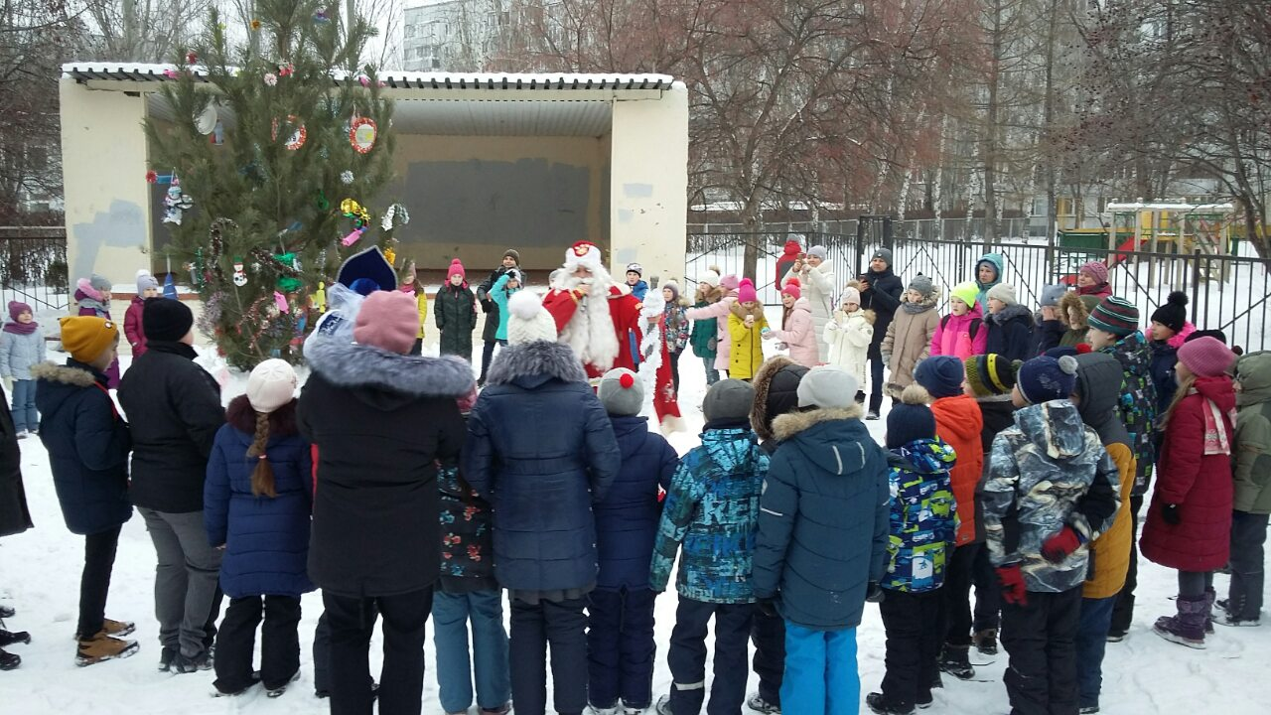
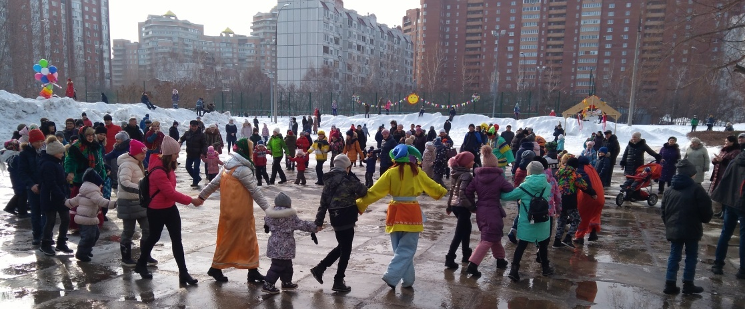
16
Содействие в осуществлении ТОС на территории района
В 2018 году из бюджета городского округа Тольятти были предоставлены денежные средства 21 ТОС Автозаводского района в размере 3 575 868 руб.
Всего проведено 136 мероприятий с охватом населения – 54 300 чел.
Субботник
День Победы
Новый год
Масленица

Slide 18
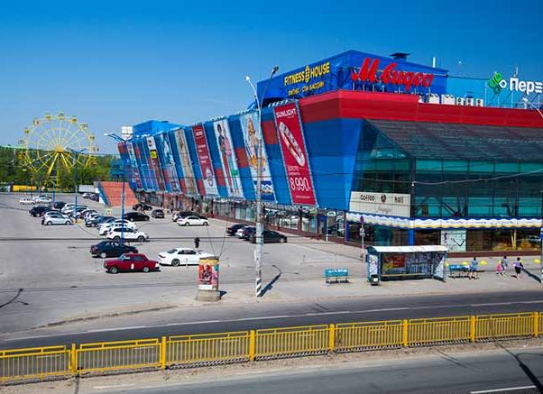
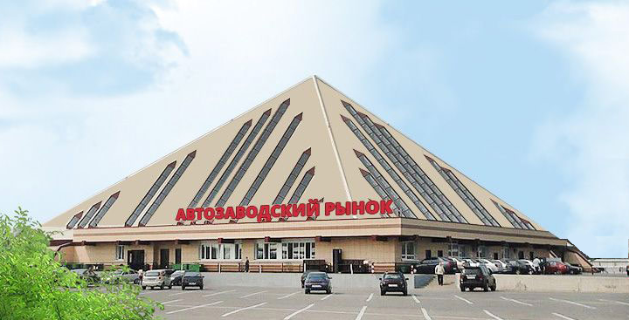
Мониторинг объектов потребительского рынка администрацией Автозаводского района
17
Общее количество объектов торговли в Автозаводском районе - 6476 (по данным статистики);
Крупные торговые центры - 12;
Количество нестационарных торговых объектов - 1462;
Охвачено мониторингом объектов торговли - 1462;
Выявлено объектов с нарушением федерального законодательства:
11 объектов по продаже табачных изделий;
15 объектов по продаже алкогольной продукцией.
Оформлено протоколов по статье 6.1 Закона Самарской области от 01.11.2007 г. № 115-ГД - 266;
Оформлено протоколов по статье 6.5 Закона Самарской области от 01.11.2007 г. № 115-ГД - 9;
Выявлено незаконно установленных НТО - 66;
Вывезено незаконных НТО - 66.

Slide 19
Благодарим за внимание!

